Slide 1

English for Information Technology
Maria Teresa Blacutt S.

Slide 2


Slide 3
PARTS OF SPEECH
It is important you to know the grammatical basic structure of a sentence, for that we gathered the grammatical components below that usually appears in a sentence.
“Parts of speech” are the basic types of words that English has. Most grammar books say that there are eight parts of speech: nouns, verbs, adjectives, adverbs, pronouns, conjunctions, prepositions and interjections. We will add one more type: articles.
It is important to be able to recognize and identify the different types of words in English, so that you can understand grammar explanations and use the right word form in the right place. Here is a brief explanation of what the parts of speech are:

Slide 4
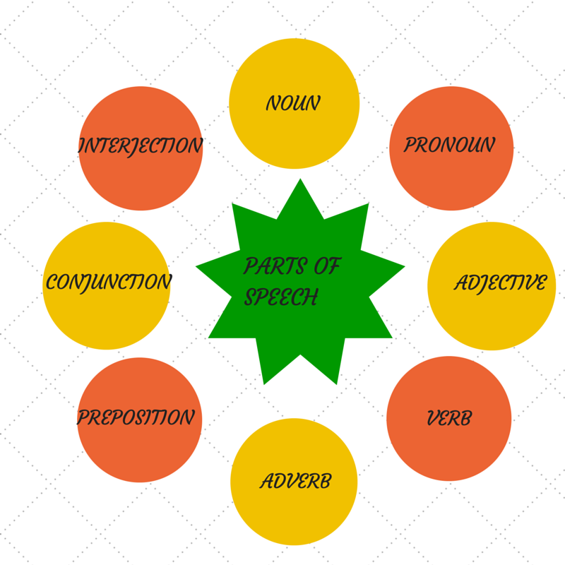

Slide 5
You must familiarize yourself with the different parts of speech discussed in this unit because they are among the most fundamental concepts that you will encounter throughout your study of English. An in-depth knowledge of this topic will not only make you a better writer, but an effective communicator as well.

Slide 6
Clues for reading of texts
Ler, interpretar ou traduzir um texto em inglês não é difícil nem um trabalho árduo como muitos pensam. Aqui vão algumas dicas que poderão auxiliá-lo na leitura de textos em inglês:
a) lembre-se que a leitura não é um processo de decodificação de palavra por palavra; sendo assim, não se prenda a cada palavra do texto. Concentre-se no contexto;
b) veja que muitas das palavras encontradas em um texto são cognatas do português (palavras cuja forma escrita e significado são parecidos nas duas línguas), o que simplifica em muito a leitura de um texto. Durante o curso, você terá uma aula mais aprofundada sobre as palavras cognatas e os falsos cognatos;
c) cuidado com os falsos cognatos (palavras que têm significado diferente nas duas línguas). Exemplo: bond – significa ação, título, obrigação. Os falsos cognatos têm que ser estudados e memorizados para que você não interprete o texto erroneamente;
d) procure o significado geral do texto, isto é, sobre o que o texto trata. Isto ajuda na “filtragem” das informações mais relevantes. Como este curso está na área técnica de informática, os assuntos estão relacionados, portanto, para esta área específica;
e) quando encontrar uma palavra desconhecida, você não deve se preocupar primeiro com o seu significado. O primeiro passo é ver se a palavra é ou não importante para a compreensão do texto;
f) lembre-se que as palavras que aparecem diversas vezes, ou estão em negrito ou itálico, são palavras importantes para a compreensão do texto;
g) veja se a palavra está associada a um título, ilustração, etc.; isto também é uma indicação de sua relevância;
h) procure entender a palavra usando o contexto em que ela se encontra;
i) lembre-se que quando lemos, estamos constantemente predizendo o que virá a seguir, tentando ver sentido no que foi lido, verificando hipóteses;
j) quando estiver estudando, use o dicionário apenas para encontrar o significado de palavras-chaves que você não conseguiu entender através do contexto. Certifique-se de ter escolhido o melhor significado, verificando o contexto em que ela se encontra.
Para compreender um texto em inglês não é necessário fazer a tradução de palavra por palavra. Para isso existem algumas estratégias e técnicas. Aqui estão várias dicas de leitura. É muito importante que você as coloque em prática quando tiver contato com um texto em inglês.

Slide 7
What can you do with computers?
In the workplace, many people use computers to keep records, analyze data, do research, and manage projects. At home, you can use computers to find information, store pictures and music, track finances, play games, and communicate with others – and those are just a few of the possibilities.
You can also use your computer to connect to the internet, a network that links computers around the world. Internet access is available for a monthly fee in most urban areas, and increasingly, in less populated areas. With internet access, you can communicate with people all over the world and find a vast amount of information. Here are some of the most popular things to do with computers.

